Slide 1
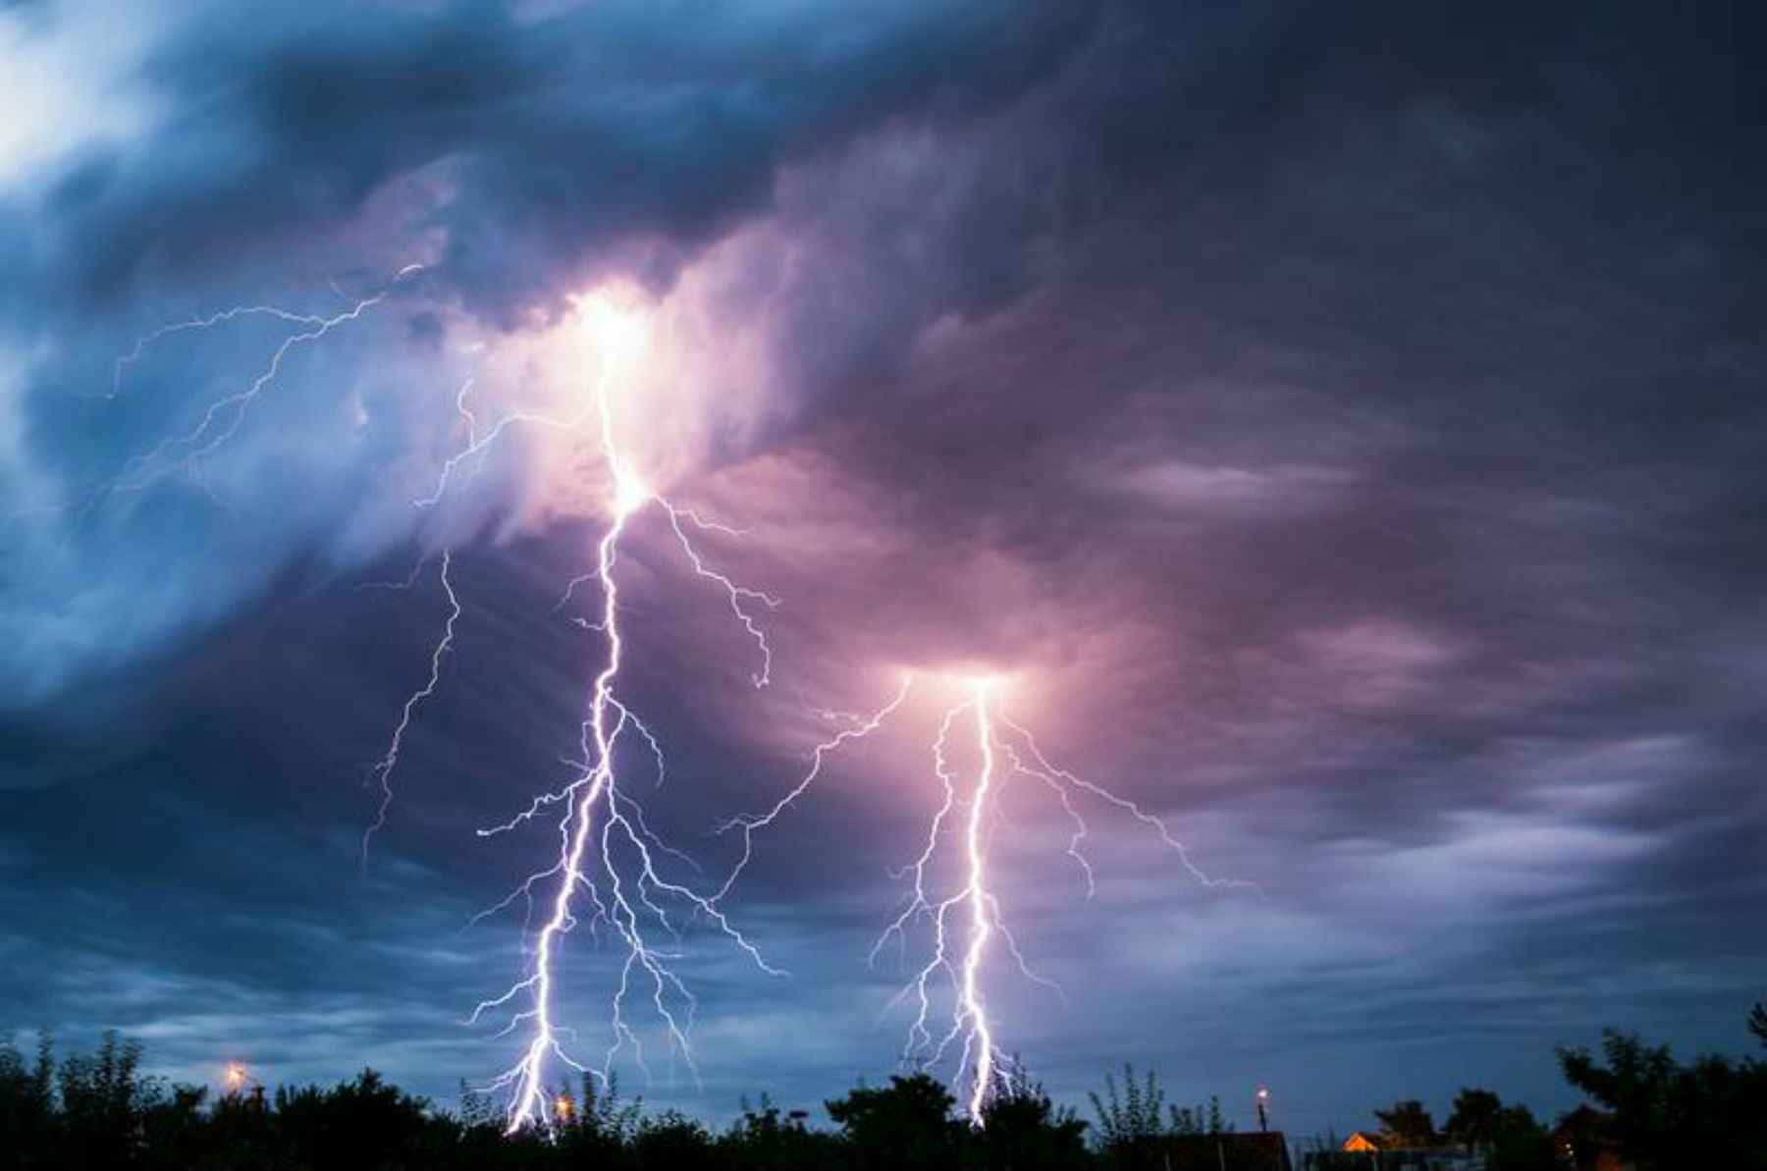
ОСТОРОЖНО, ГРОЗА!
Дорогой друг!
Сегодня ты узнаешь о том,
что такое гроза и чем она опасна

Slide 2
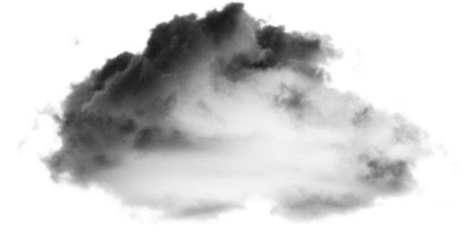
Несмотря на красоту природы, временами ее проявления таят в себе риск и опасность для человека. Одним из таких природных явлений, которое способно нанести непоправимый вред является гроза. Зачастую она возникает в теплое время года, когда люди любят выбираться отдохнуть за город, проводя время у водоема или в лесу. Какие существуют меры безопасности при грозе, как обезопасить себя в это период и каковы могут быть последствия.

Slide 3
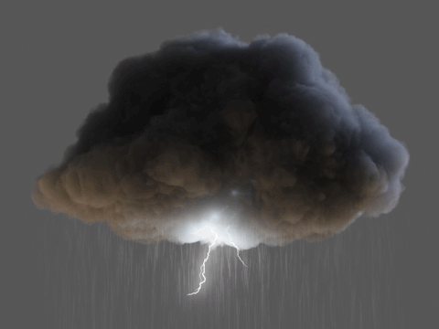
Гроза представляет собой атмосферное явление, характеризующееся сильными осадками, раскатами грома, шквалистым ветром и ударами молний. Ее предвестниками выступают кучево – дождевые облака, характерной особенностью которых выступает темный цвет и продолговатая, вытянутая форма

Slide 4
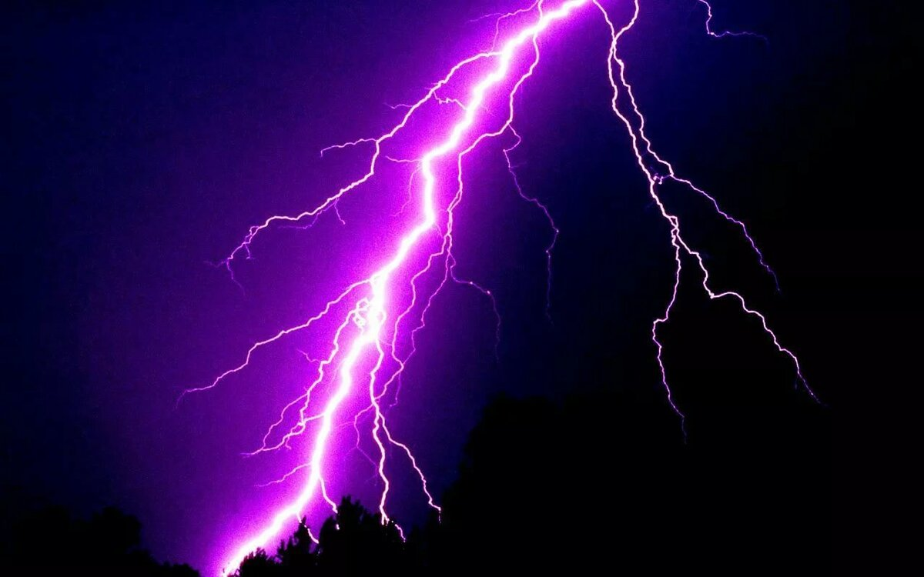
Молния это одно из проявлений сильной грозы. Это электрический атмосферный разряд, который может стать причиной пожара. Его напряжение до 100 млн. В сопровождающейся ударной волной звука (гром) и яркой световой вспышкой причудливой формы. В среднем ее длина составляет до 2,5

Slide 5
Главные и наиболее часто встречающиеся ошибки:
- Попытка укрыться под одиноко стоящим деревом или стогом сена
- Бежать, идти или стоять во весь рост
- Искать и подниматься на любую возвышенность
Для того чтобы переждать грозу на открытой местности следует найти какую – либо низменность (яма, овраг) либо просто сесть на корточки, но не ложиться на землю. Расстояние от высоких одиноких предметов должно быть не менее 200 м. Помните, что обычно удар молнии выбирает наиболее высокие объекты, и вы, оказавшись на открытой местности, войдете в их число. Не приближайтесь к водоемам и не пользуйтесь телефоном, лучше его выключить.

Slide 6
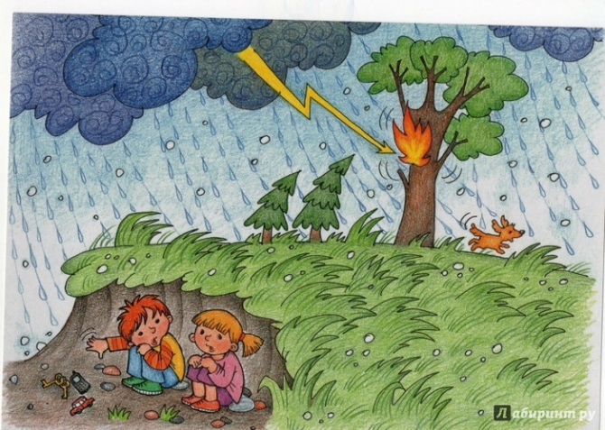
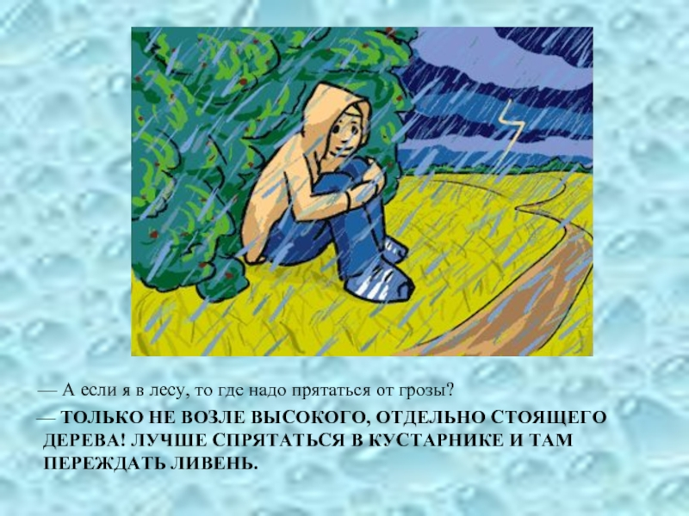
В лесной местности безопаснее всего найти укрытие под мелкими кустарниками. Если вблизи нет мелких кустов, то между деревьями и вами должно быть расстояние не менее 4-5 м. Нужно сесть, приняв позу эмбриона. Следует знать, что если дерево крепкое и могучее, то это вовсе не значит, что оно способно выдержать удар молнии и обеспечить вам надежное укрытие. По статистике, чаще всего «жертвами» гроз являются дубы, ели и тополя, молния является одной из причин пожаров в лесу.

Slide 7
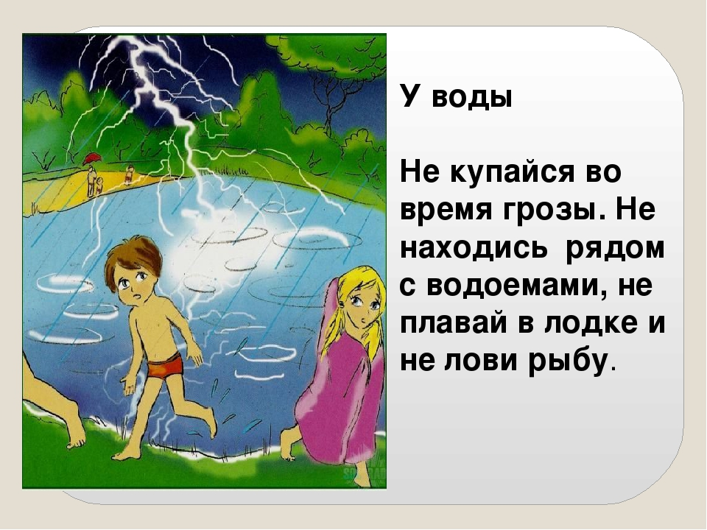

Slide 8
Как правило, благодаря молниеотводам, помещение является наиболее безопасным местом для того, чтобы переждать грозу. Но, существует вариант встречи с шаровой молнией, которая часто может попадать в любые помещения через открытые форточки, окна и двери.
В случае, если Вы пережидаете природное явление дома: Исключите любые сквозняки, закрыв все окна и двери.
Не забудьте про дымоход.
Не пользуйтесь телефоном, включая стационарный.
Тоже относится к камину или печи.
Дым из трубы может привлечь грозу.
Выключите все электроприборы и не подходите к электропроводке,
розеткам или щитку
Не находитесь рядом с окнами
Снимите с себя украшения.

Slide 9
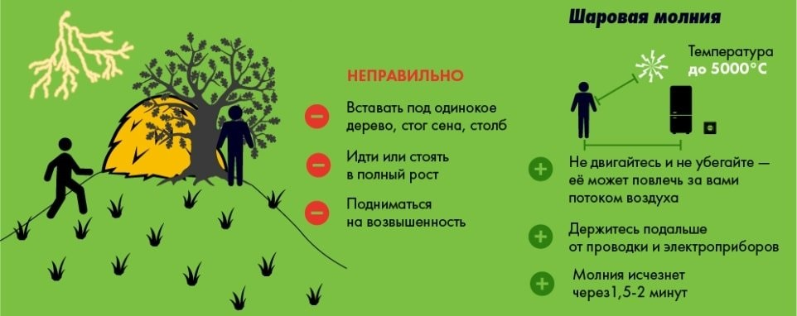
Шаровая молния
Безопасность при грозе и молнии в виде шара зависит от того насколько, Вы способны контролировать свои эмоции и действия. Главное, что вам следует запомнить это то, что такая молния появляется максимум на 2 минуты. Это время постарайтесь не совершать никаких движений, т.к. она движется за потоками воздуха. Побежав, Вы лишь заставите ее «преследовать» вас. По возможности нужно держаться подальше от любых электроприборов.

Slide 10
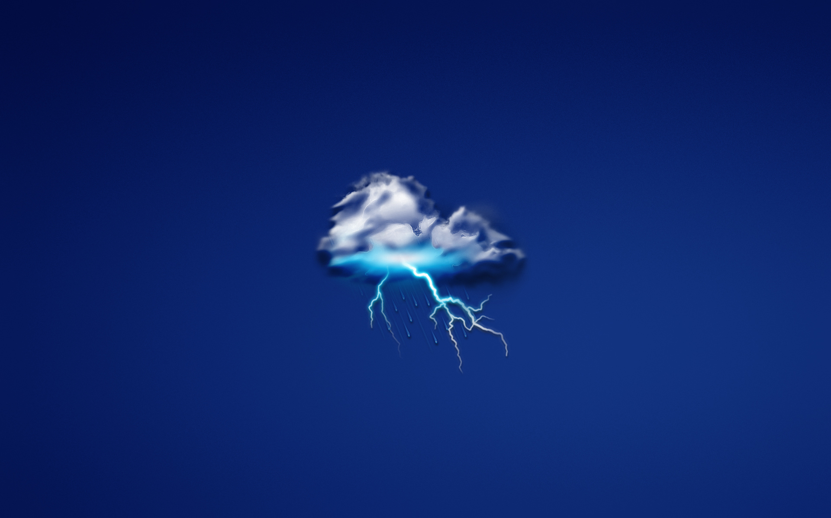
Следуя этим несложным правилам, Вы переждете грозу без последствий и сможете дальше наслаждаться отдыхом на природе

